Slide 1


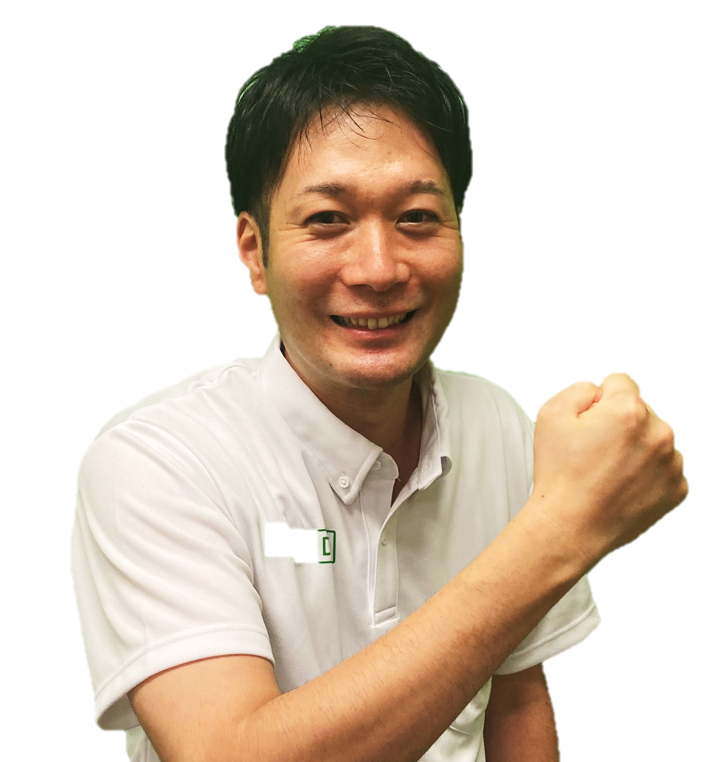
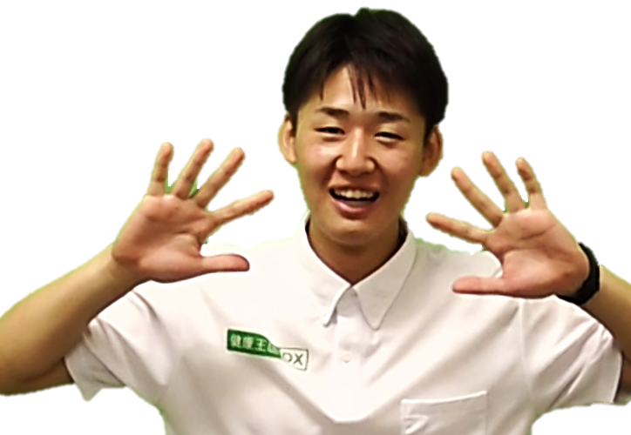
がお届け♪
講師：櫻田
音楽体操♪
レクリエーション！
5月17日（水）、31日（水）
10：30 ～ 11：15
講師：高橋

